Slide 1
Электроприборы

Slide 3
Как работают электрические приборы?
По тропинкам я бегу, Без тропинки не могу. Где меня ребята нет, Не зажжется в доме свет К дальним селам, городам Кто идет по проводам? Светлое величество Это ЭЛЕКТРИЧЕСТВО

Slide 4
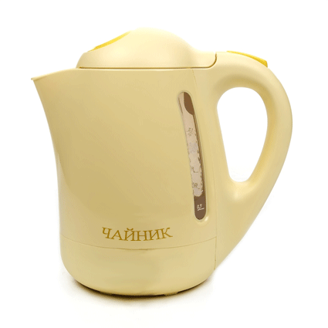
Он пыхтит, как паровоз, важно кверху держит нос.
Пошумит, остепенится— пригласит чайку напиться (Чайник)

Slide 5
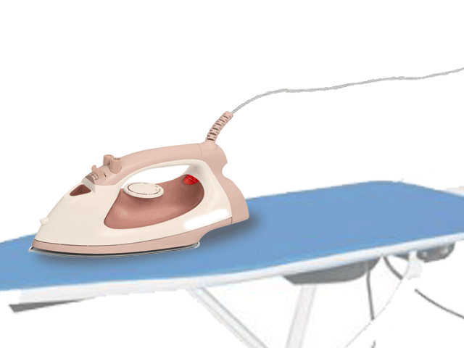
Гладит все, чего касается, а дотронешься – кусается (Утюг)

Slide 6
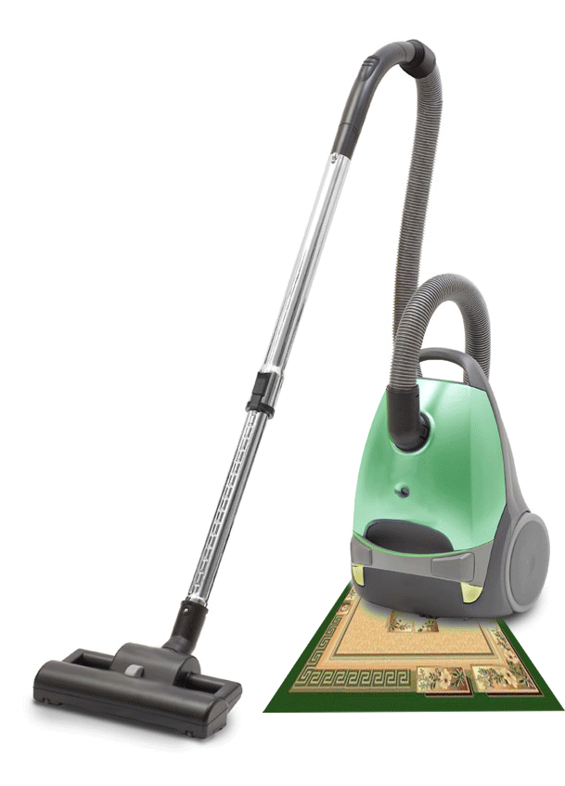
- Я очень люблю побродить по коврам, По мягким диванам, по темным углам. Там вкусную пыль я всегда нахожу И от наслаждения громко жужжу (Пылесос)

Slide 7
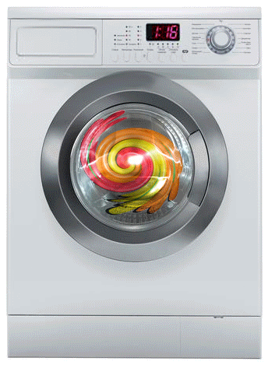
- В комнате ванной коробка стоит, Глазом прозрачным и круглым глядит. В глаз заглянуть интересно, когда В этой коробке клокочет вода (Стиральная машина)

Slide 8
- Что за чудо, что за ящик? Сам – певец и сам – рассказчик, И к тому же заодно демонстрирует кино (Телевизор)

Slide 9
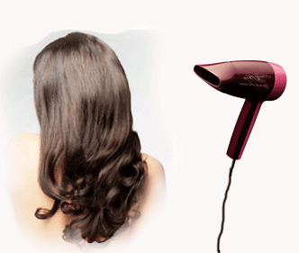
- В этом маленьком предмете поселился теплый ветер (Фен)

Slide 10
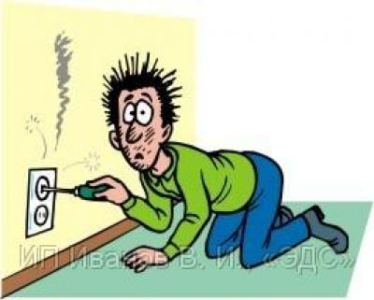
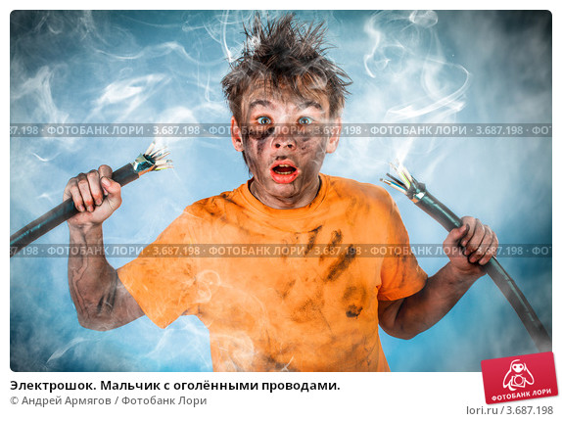
Правило первое:
Не засовывайте в розетку посторонние предметы!
Правило второе:
Не касайтесь руками оголенных проводов!

Slide 11
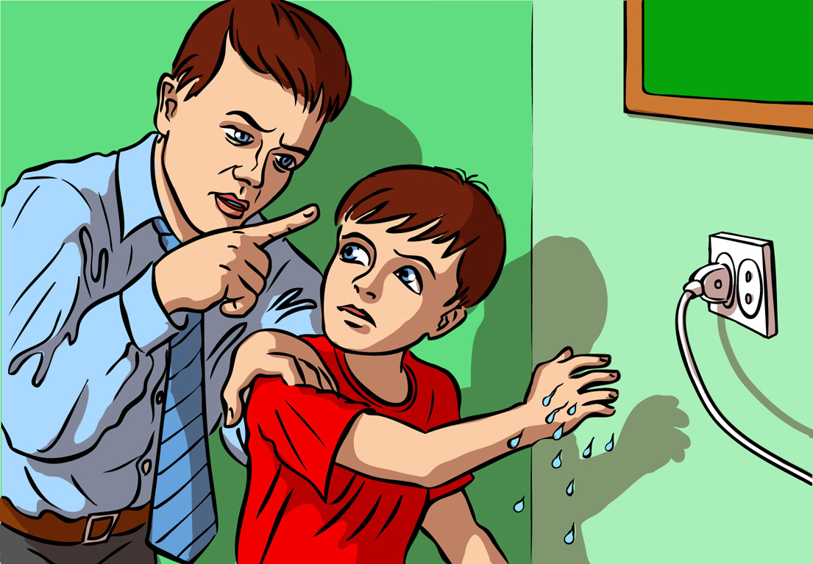
Правило третье:
Не трогайте включенные приборы мокрыми руками!
Правило четвертое:
Нельзя протирать включенные электроприборы влажной тряпкой!

Slide 12
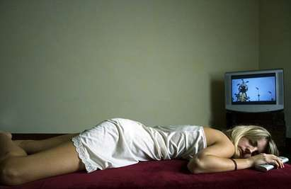
Правило пятое:
Не засыпайте при включенных телевизоре, магнитофоне, электрообогревателе и других бытовых электроприборах!

Slide 13
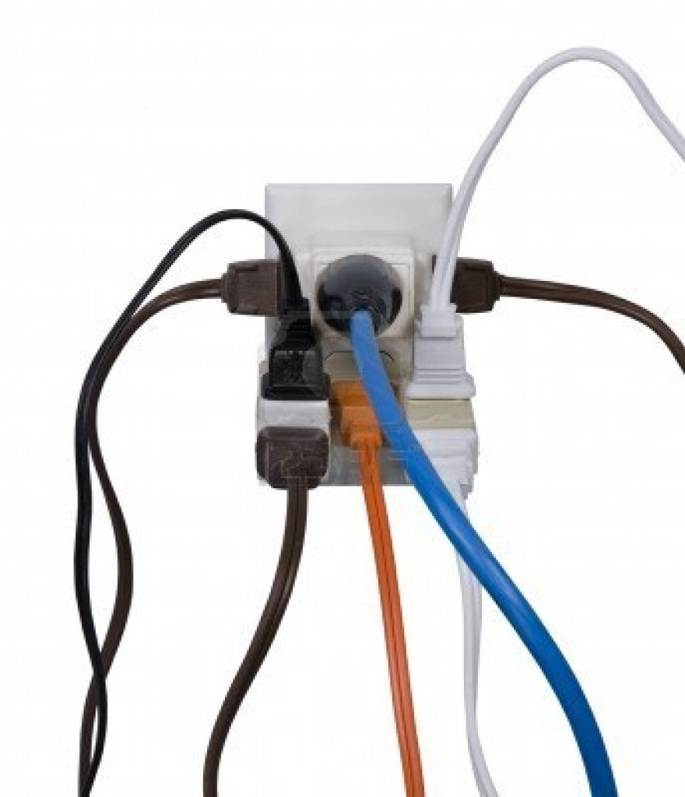
Правило шестое:
Не включайте в одну розетку больше трех электроприборов!

